Slide 1
Κλασική εποχή
(480 – 323) π.Χ.
Στάθης Λεουτσάκος
1^{ο} Πρότυπο Γενικό Λύκειο Αθηνών - Γεννάδειο

Slide 2
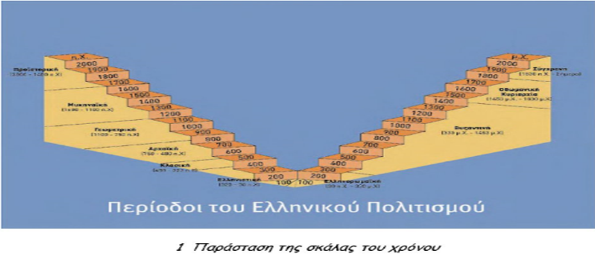

Slide 3
Χρόνος, τόπος και χαρακτηριστικά
Κλασικός: διαχρονικός
480π.Χ. = τέλος περσικών πολέμων
323 π.Χ. = θάνατος Μ. Αλεξάνδρου
Τόπος: Ελλάδα (κυρίως Αθήνα)
Σημασία: Διαμόρφωση αξιών του σύγχρονου δυτικού πολιτισμού (δημοκρατία, επιτεύγματα στην πολιτική, τα γράμματα και τις τέχνες
Αντιπαράθεση Αθήνας και Σπάρτης > Πελοποννησιακός πόλεμος
Πρώτο μισό 4^{ου} αιώνα: Παρέμβαση Περσών στα εσωτερικά των Ελλήνων
Δεύτερο μισό 4^{ου} αιώνα: ιδέα της πανελλήνιας ένωσης κατά των Περσών

Slide 4
Αθηναίοι
478 π.Χ.: Αθηναϊκή/Δηλιακή συμμαχία: συμμαχικό ταμείο στη Δήλο/ φόροι: χρήματα ή πλοία)
454 π.Χ.: Αθηναϊκή ηγεμονία: μεταφορά ταμείου σε Ακρόπολη Αθηνών και ένοπλες επεμβάσεις Αθηναίων στις συμμαχικές πόλεις
Σκοπός συμμαχίας: αποτροπή του περσικού κινδύνου και μέσο κυριαρχίας των Αθηναίων στους συμμάχους
Ιστορικά πρόσωπα: Κίμωνας, Εφιάλτης Περικλής

Slide 5
Κίμων
Εκπρόσωπος αριστοκρατικής παράταξης
Υπέρ συνεργασίας με Σπάρτη
467 π.Χ.: Αρχιστράτηγος συμμαχίας και νίκη κατά Περσών σε Ευρυμέδοντα ποταμό
Διακοπή φιλικών σχέσεων Αθήνας και Σπάρτης (αποπομπή βοήθειας Αθηναίων από τους Λακεδαιμόνιους για την καταστολή της εξέγερσης των ειλώτων της Μεσσηνίας. Εξορία Κίμωνα.
451 π.Χ.: επιστροφή σε Αθήνα και υπογραφή πενταετούς ανακωχής με Σπάρτη και στροφή κατά των Περσών σε Κύπρο
450 π.Χ.: Θάνατος σε πολιορκία του Κιτίου

Slide 6
Καλλίειος ή Κιμώνειος ειρήνη
Μεταξύ Αθηναίων και Περσών
Αναγνώριση ανεξαρτησίας ελληνικών πόλεων Μ. Ασίας
Καλίας: αρχηγός αθηναϊκής αποστολής στα Σούσα
Κίμων: Κύριος συντελεστής της ειρήνης

Slide 7
Εφιάλτης
Ηγέτης δημοκρατικών
Διαδέχτηκε τον Θεμιστοκλή το 462 π.Χ.
Αφαίρεσε πολιτικές και δικαστικές αρμο-διότητες Βουλής του Αρείου Πάγου (διατήρησε μόνο εκδίκαση φόνων εκ προθέσεως, εμπρησμούς κ.ά.).
Δολοφονία του (480 π.Χ.) και εξορία του Κίμωνα έφερε στην εξουσία τον Περικλή.

Slide 8
Περικλής 1
https://www.youtube.com/watch?v=3p5-4e2a8fE
5^{ος} αιώνας: «χρυσούς αιώνας του Περικλέους»
445 π.Χ.: Σύναψε τριακοντούτεις σπονδές με Σπάρτη (Θηβαίους και Κορινθίους)
472 π.Χ.: Εμφάνιση ως χορηγός στις Πέρσες του Αισχύλου
460 π.Χ.: Αρχηγός δημοκρατικής παράταξης μετά δολοφονία του Εφιάλτη και τον θάνατο του Κίμωνα
Εκλεγόταν στρατηγός κάθε χρόνο – επιβαλλόταν χωρίς αυταρχισμό
Πολιτικά οξυδερκής – ικανός ηγέτης

Slide 9
Περικλής 2
Ενίσχυσε δημοκρατία: α) Μισθός σε δικαστές, βουλευτές, κληρωτούς άρχοντες και β) θεωρικά (αντίτιμο ελεύθερης εισόδου πολιτών στο θέατρο)
Συμμαχία με Εγέστα, Λεοντίνους και Ρήγιο
443 π.Χ.: Συνέβαλλε στην ίδρυση της αποικίας των Θουρίων και επέκτεινε εμπορική επιρροή Αθηναίων στη Δύση
Δημιούργησε πολλά έργα στην Αθήνα (π.χ. Παρθενώνας)
Εμπορικό λιμάνι ο Πειραιάς (χτίστηκε με σχέδια του Ιππόδαμου)

Slide 10
Οικονομία στην κλασική Αθήνα
Εκμετάλλευση ορυχείων μετάλλου (π.χ. Λαύριο) με εκμίσθωση σε ιδιώτες
Άμεση φορολογία σε Αθηναίους πολίτες: μόνο σε έκτακτες περιστάσεις (π.χ. πόλεμος)
Έκτακτες εισφορές (υποχρεωτικές και τιμητικές) με τον θεσμό της λειτουργίας = δαπάνες στρατιωτικών και θρησκευτικών εκδηλώσεων από πλούσιους πολίτες:
Χορηγία = διδασκαλία θεατρικού έργου
Τριηραρχία = συντήρηση και εξοπλισμός τριήρους
Αρχιθεωρία = έξοδα αποστολής σε πανελλήνιες γιορτές
Εστίαση = έξοδα δείπνου μιας φυλής σε θρησκευτικές γιορτές
Γυμνασιαρχία = έξοδα για αγώνες λαμπαδηδρομίας στα Παναθήναια
Φορολογία σε μέτοικους (12 δραχμές σε άνδρες/ 6 σε γυναίκες με εισόδημα)
Έμμεση φορολογία για εξαγωγές και εισαγωγές προϊόντων
Εισφορές συμμάχων σε Αθήνα (τακτικές και έκτακτες υπό μορφή πολεμικής αποζημίωσης σε χρήματα ή πλοία)

Slide 11
Πελοποννησιακός πόλεμος
431- 404 π.Χ.: εμφύλιος με την ανάμιξη των Περσών
Διαφορές Αθηναίων – Σπαρτιατών: φυλετική, πολιτική, τρόπου ζωής
Βασικό αίτιο: η αυξανόμενη δύναμη της Αθήνας
Ιστορικοί: Ξενοφώντας και Θουκυδίδης
Περίοδοι πολέμου: Αρχιδάμειος ή Δεκαετής, Σικελική εκστρατεία και Δεκελεικός ή Ιωνικός πόλεμος
404 π.Χ: ήττα Αθηναίων και σπαρτιατική ηγεμονία

Slide 12
Συνέπειες Πελοποννησιακού πολέμου
Εξοντωτικός για ελληνικές πόλεις (π.χ. Πλαταιές, Μήλο κ.ά.)
Υλικές καταστροφές
Εξαχρείωση ανθρώπων
Ανάμειξη Περσών στα εσωτερικά των Ελλήνων
Ήττα Αθηναίων
404 π.Χ.: Σπαρτιατική ηγεμονία

Slide 13
Αίτια παρακμής πόλεων - κρατών
4^{ος} αιώνας π.Χ.
Οικονομικά προβλήματα
Ανταγωνισμός και συγκρούσεις μεταξύ πόλεων-κρατών
Παρεμβάσεις των Περσών (διχόνοια Ελλή-νων)
Δημιουργία της Αυτοκρατορίας του Μ. Αλεξάνδρου – το πέρασμα στην Ελληνιστική εποχή των απολυταρχικών καθεστώτων

Slide 14
Βοιωτικός ή Κορινθιακός πόλεμος
395-386 π.Χ.
Σπάρτη κατά Αθήνας, Θήβας, Κορίνθου και Άργους

Slide 15
Βασίλειος ή Ανταλκίδειος ειρήνη
Τέλος του Βοιωτικού ή Κορινθιακού πολέμου
Μειωτική ειρήνη για τους Έλληνες
Συμφωνία Σπαρτιατών και Περσών
Παράδοση ελληνικών πόλεων Μ. Ασίας και Κύπρου σε Πέρσες
Αυτονομία ελληνικών πόλεων (εξαίρεση Ίμβρου, Λήμνου και Σκύρου που παρέμειναν σε Αθηναίους)
Αθηναίοι: τοποτηρητές της ειρήνης και όργανα περσικής πολιτικής

Slide 16
Θηβαϊκή ηγεμονία
371 (Λεύκτρα): άνοδος Θηβαίων στην εξουσία
362 π.Χ. (Μαντίνεια): τέλος Θηβαϊκής ηγεμονίας

Slide 17
Πανελλήνια ιδέα
Πολιτική έκφραση για το ποιος θα ηγηθεί του αγώνα των Ελλήνων κατά των Περσών
1^{η} διατύπωση: σοφιστής Γοργίας (5^{ος} αιώνας)
Κύριος εκφραστής: ρήτορας Ισοκράτης (ανάλη-ψη αρχηγίας από Αθήνα ή αργότερα από άλλον ισχυρό μονάρχη)
Αντίθετος με Ισοκράτη: ο Δημοσθένης (ανάληψη αρχηγίας από Αθήνα)

Slide 18
Φίλιππος Β΄ της Μακεδονίας
(382 – 336 π.Χ)
Εξωτερική πολιτική: αντιμετώπιση Ιλλυριών και Παιόνων και επεκτατική πολιτική σε Ελλάδα (κατάληψη πόλεων Χαλκιδικής και εδαφών έως Εύξεινο Πόντο, επέμβαση σε Θεσσαλία)
Οργάνωση του στρατού: μακεδονική φάλαγγα (σάρισα)/ εταίροι, ακοντιστές, πελταστές
Ισχυρή οικονομία: κατάληψη ορυχείων χρυσού του Παγγαίου και κοπή νομίσματος (χρυσός στατήρας αντικατέστησε το περσικό δαρεικό νόμισμα στην Ελλάδα)
Επιβλήθηκε ως ηγέτης των Ελλήνων μετά τη μάχη της Χαιρώνειας (338 π.Χ.) κατά Θηβαίων και Αθηναίων

Slide 19
Συνέδριο Κορίνθου (337 π.Χ.)
Συμμετέχοντες: όλες οι πόλεις, εκτός Σπάρτης
Όροι:
Απαγόρευση συγκρούσεων ελληνικών πόλεων και βίαιης μεταβολής καθεστώτων
Προστασία ελεύθερης ναυσιπλοΐας και καταδίκη πειρατείας
Ίδρυση πανελλήνιας συμμαχίας (αμυντικής και επιθετικής) με ισόβιο αρχηγό τον Φίλιππο Β΄ της Μακεδονίας
336 π.Χ.: Ανάληψη ηγεσίας από Μ. Αλέξανδρο (θάνατος Φιλίππου)

Slide 20
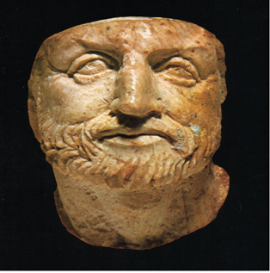
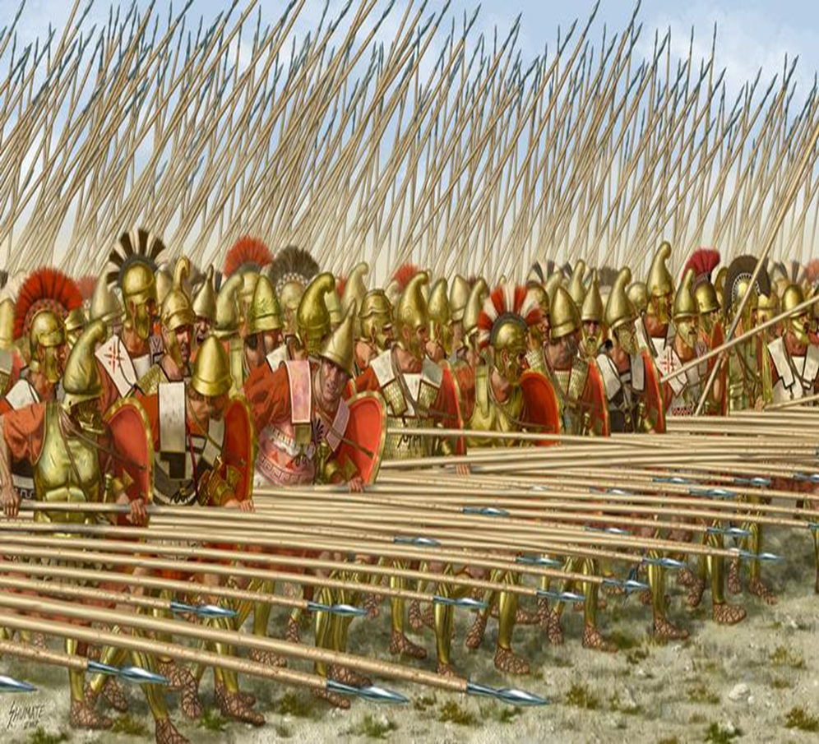
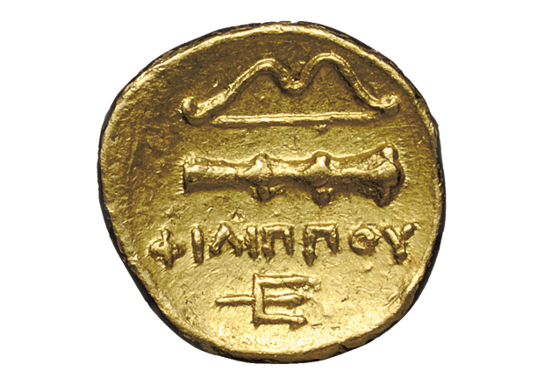

Slide 21
Μ. Αλέξανδρος
(336-323 π.Χ)
https://www.youtube.com/watch?v=BhIO27nQ96g
Στρατιωτικό έργο: διορατικός στρατηγός (επέκταση Ελληνισμού έως Ινδίες και κατάλληλος σχεδιασμός)
Πολιτικό έργο: α) ανάμειξη ελληνικού και ασιατικού κόσμου (συνέχιση παραδόσεων), β) διατήρηση θεσμού σατραπειών με διοίκηση από Έλληνες ή Πέρσες ηγεμόνες
Οικονομικό έργο: α) θέσπιση ενιαίου νομισματικού συστή-ματος (συγκέντρωση θησαυρών και μετατροπή τους σε χρυσό νόμισμα) και β) δημιουργία φορολογικής περιφέρειας με περισσότερες σατραπείες
Πολιτιστικό έργο: α) προώθησε την ελληνική γλώσσα, β) σεβάστηκε τον πολιτισμό των άλλων λαών, γ) ίδρυσε νέες πόλεις-εμπορικά/πνευματικά κέντρα και δ) στις κατακτήσεις του συμμετείχαν φιλόσοφοι και ερευνητές («ένοπλη εξερεύνηση»)

Slide 22
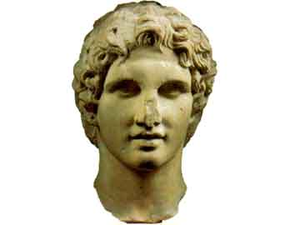
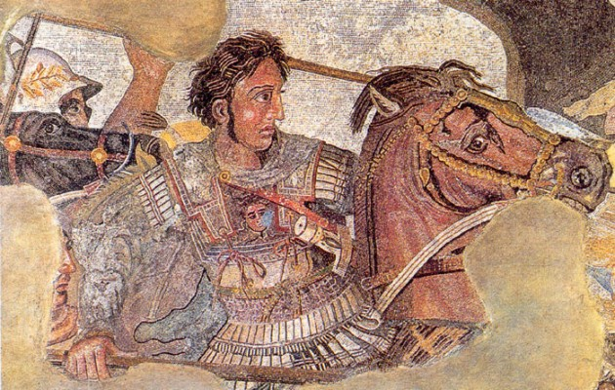
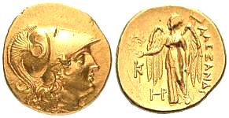
https://www.youtube.com/watch?v=BhIO27nQ96g

Slide 23
Πολιτισμικές αντιλήψεις
Οι πολίτες δεν εργάζονταν παρά ασχολούνταν με τα κοινά
Διασκέδαση: συμπόσια, εορτές, θεατρικές παραστάσεις
Κοινωνικός χαρακτήρας τελετών γέννησης, γάμου και θανάτου
Αθήνα: πόλος έλξης πνευματικών ανθρώπων και καλλιτεχνών

Slide 24
Φιλοσοφία
Κέντρο ενδιαφέροντος: ο άνθρωπος
Ορθολογισμός:
Σωκράτης και σοφιστές (4^{ος} αιώνας)
Πλάτων και Αριστοτέλης

Slide 25
Ιστοριογραφία
Ηρόδοτος
Θουκυδίδης (επιστημονική ιστορία)
Ξενοφώντας (4^{ος} αιώνας)

Slide 26
Θέατρο/Δραματική ποίηση
Τραγική ποίηση: Αισχύλος, Σοφοκλής, Ευριπίδης
Κωμωδία: Αριστοφάνης (κριτική πολιτικής ζωής)

Slide 27
Ρητορικός λόγος
Λόγοι ανάπτυξης της ρητορικής:
Δημοκρατικό πολίτευμα
Οργάνωση της δικαιοσύνης (4^{ος} αιώνας)
Ρήτορες: Λυσίας, Ισοκράτης, Δημοσθένης

Slide 28
Επιστήμη
Αστρονομία και μαθηματικά: Μέτων ο Αθηναίος
Χωροταξική οργάνωση των πόλεων: Ιππόδαμος (σχέδιο του Πειραιά)
Ιατρική: Ιπποκράτης (επιληψία ή ιερά νόσος)

Slide 29
ΕΚΤΟΣ ΣΧΟΛΙΚΟΥ ΒΙΒΛΙΟΥ

Slide 30
Εκκλησία του Δήμου στην κλασική εποχή
Κυρίαρχο όργανο μετά το 462 π.Χ. (μεταρρύθμιση του Κλεισθένη) με νομοθετική, εκτελεστική και δικαστική εξουσία.
Αθηναίοι πολίτες από 20 ετών και άνω (μετά διετείς στρατιωτικές υποχρεώσεις) με πολιτικά δικαιώματα (όχι «άτιμος» και από Αθηναίους γονείς).
Συνεδριάσεις: Πνύκα, Αγορά ή Θέατρο του Διονύσου (από ανατολή έως δύση ηλίου).
Αρμοδιότητες: ψήφιση νέων νόμων (μετά από προβούλευμα από Βουλή Πεντακοσίων), κήρυξη πολέμου ή σύναψη ειρήνης, έλεγχος αρχόντων, εποπτεία διοίκησης, ποινές θανάτου ή εξορίας ή δήμευσης περιουσίας, θέματα εξωτερικής πολιτικής, ίδρυση ναών, μισθοί, πολιτογραφήσεις πολιτών (με μυστική ψηφοφορία).
Τρόπος ψηφοφορίας: ανάταση των χειρών ή μυστική ψηφοφορία (π.χ. όστρακα). Οι αποφάσεις της λέγονταν ψηφίσματα.
Μόνο οι αποφάσεις των νομοθετών που ορίζονται από την Εκκλησία του Δήμου δεν εγκρίνονται από την Εκκλησία του Δήμου. Οι νομοθέτες μπορούν να απορρίπτουν νομοσχέδια που είχε εγκρίνει η Εκκλησία του Δήμου.

Slide 31
Βουλή Πεντακοσίων
Μέλη: 50 από κάθε φυλή με κλήρο, τουλάχιστον 30 ετών με ετήσια θητεία (επιλογή μετά από δοκιμασία (εντιμότητα, ευσέβεια κ.ά.) Μπορούσε κάποιος να εκλεγεί μόνο δύο φορές.
Πρυτανεύουσα φυλή (ως Κυβέρνηση): ασκούσε πρυτανεία για ένα δέκατο του χρόνου με κλήρο (4 τακτικές συνεδριάσεις και έκτακτες). Αρχηγός ο επιστάτης των πρυτάνεων (για 24 ώρες και μια φορά μόνο στη ζωή κάποιου) που ήταν πρόεδρος Βουλής και Εκκλησίας του Δήμου (το ανώτατο αξίωμα) και κρατούσε τα κλειδιά των ιερών και τη σφραγίδα της πόλεως. Πρυτάνεις = 50 βουλευτές με κλήρο που διέμεναν κατά τη θητεία τους στον Θόλο στην Αρχαία Αγορά.
Αρμοδιότητες: κατάρτιζε προβουλεύματα για την Εκκλησία του Δήμου, εποπτεία αρχόντων και επιτροπών, συνεργασία με αξιωματούχους, τήρηση ψηφισμάτων της Εκκλησίας του Δήμου, εκδίκαση μη σοβαρών υποθέσεων με δυνατότητα έφεσης στην Ηλιαία (νομοθετική, εκτελεστική και δικαστική εξουσία).
Έδοξε τη Βουλή και τω δήμω (φράση με την οποία άρχιζαν τα ψηφίσματα)
Στη Βουλή στηρίχθηκαν οι ολιγαρχικοί και το 411 και το 404 για να ανατρέψουν την αθηναϊκή δημοκρατία
Μισθός: 2 οβολοί την ημέρα και 5 (επί Περικλή)
Προνόμια: απαλλαγή από στρατιωτικές υποχρεώσεις, ειδική θέση στο θέατρο, ασυλία
Συνεδριάσεις: Βουλευτήριο στην Αρχαία Αγορά, εκτός από αργίες

Slide 32
Ηλιαία
Όργανο λαϊκής δικαιοσύνης (όχι επαγγελματίες)
600 πολίτες από κάθε φυλή (6000) με κλήρωση από τους πολίτες πάνω από 30 χρονών και συνεδρίαζαν σε τμήματα (600). Απαρτία (501).
Έπαιρναν μέρος και οι θήτες
Συνεδρίαση σε κτήριο Ηλιαίας στην Αρχαία Αγορά ή αλλού
Μισθός: 2 οβολοί την ημέρα και 3 (επί Περικλή)

Slide 33
Στρατηγοί
10 (ένας από κάθε φυλή) με ετήσια εκλογή από Εκκλησία του Δήμου (προσόντα)
Στρατηγοί αυτοκράτορες: με ειδικά προνόμια να ενεργούν χωρίς έγκριση για ένα έτος και μετά από δοκιμασία για επόμενο.

Slide 34
Κατάργηση Δημοκρατίας στην Αθήνα
Πραξικόπημα των Τετρακοσίων: 411 π.Χ. Ως αποτέλεσμα των δημαγωγών που συκοφαντούσαν τους αριστοκράτες. Οι αριστοκράτες συνασπίστηκαν και ο κουρασμένος λαός από τον Πελοποννησιακό Πόλεμο(το τέλος της Σικελικής εκστρατείας που οι Λακεδαιμόνιοι συμμάχησαν με Πέρσες) έδωσε έγκριση σε συγγραφείς-αυτοκράτορες για μεταρρυθμίσεις προσδοκώντας βοήθεια από Πέρσες. Δικαίωμα συμμετοχής στην Εκκλησία του Δήμου μόνο σε 5000 από τρεις ανώτερες τάξεις, εκλογή αρχόντων από ολιγαρχική Βουλή των Τετρακοσίων, περιορισμός βουλευτών, κατάργηση γραφής παρανόμων (κάθε πολίτης κινεί δίκη κατά ψηφισμάτων της Εκκλησίας του Δήμου που δεν τηρούσε τη νόμιμη διαδικασία). κ.ά. Παρέμειναν στην εξουσία μόνο για 4 μήνες (ήττα Αθηναίων στη ναυμαχία της Ερέτριας).
Τριάκοντα τύραννοι: 404 π.Χ. Επιβολή της τυραννίας των Τριάκοντα από Λύσανδρο μετά την ήττα των Αθηναίων στους Αιγός ποταμούς. Παρέμειναν στην εξουσία για 8 μήνες. Μετά την αποκατάσταση της δημοκρατίας τέθηκε φραγμός στην Εκκλησία του δήμου με τη γραφή παρανόμων. Αποκατάσταση της δημοκρατίας και συμφιλίωση

Slide 35
Σύγκριση αρχαίας ελληνικής δημοκρατίας και σύγχρονης
Κοινά: η λαϊκή κυριαρχία, η ισότητα των πολιτών και η ανεξαρτησία των δικαστικών αρχών.
Διαφορές:
άμεση /αντιπροσωπευτική
η αρχαία αποβλέπει στην ευδαιμονία όλων των πολιτών στην ηθική και πνευματική προαγωγή τους / σήμερα αποβλέπει σε ευημερία
Στην αρχαία δημοκρατία οι πολίτες εναλλάσσονταν σε ρόλους αρχόντων και αρχομένων και είχαν άμεση ενημέρωση.

Slide 36
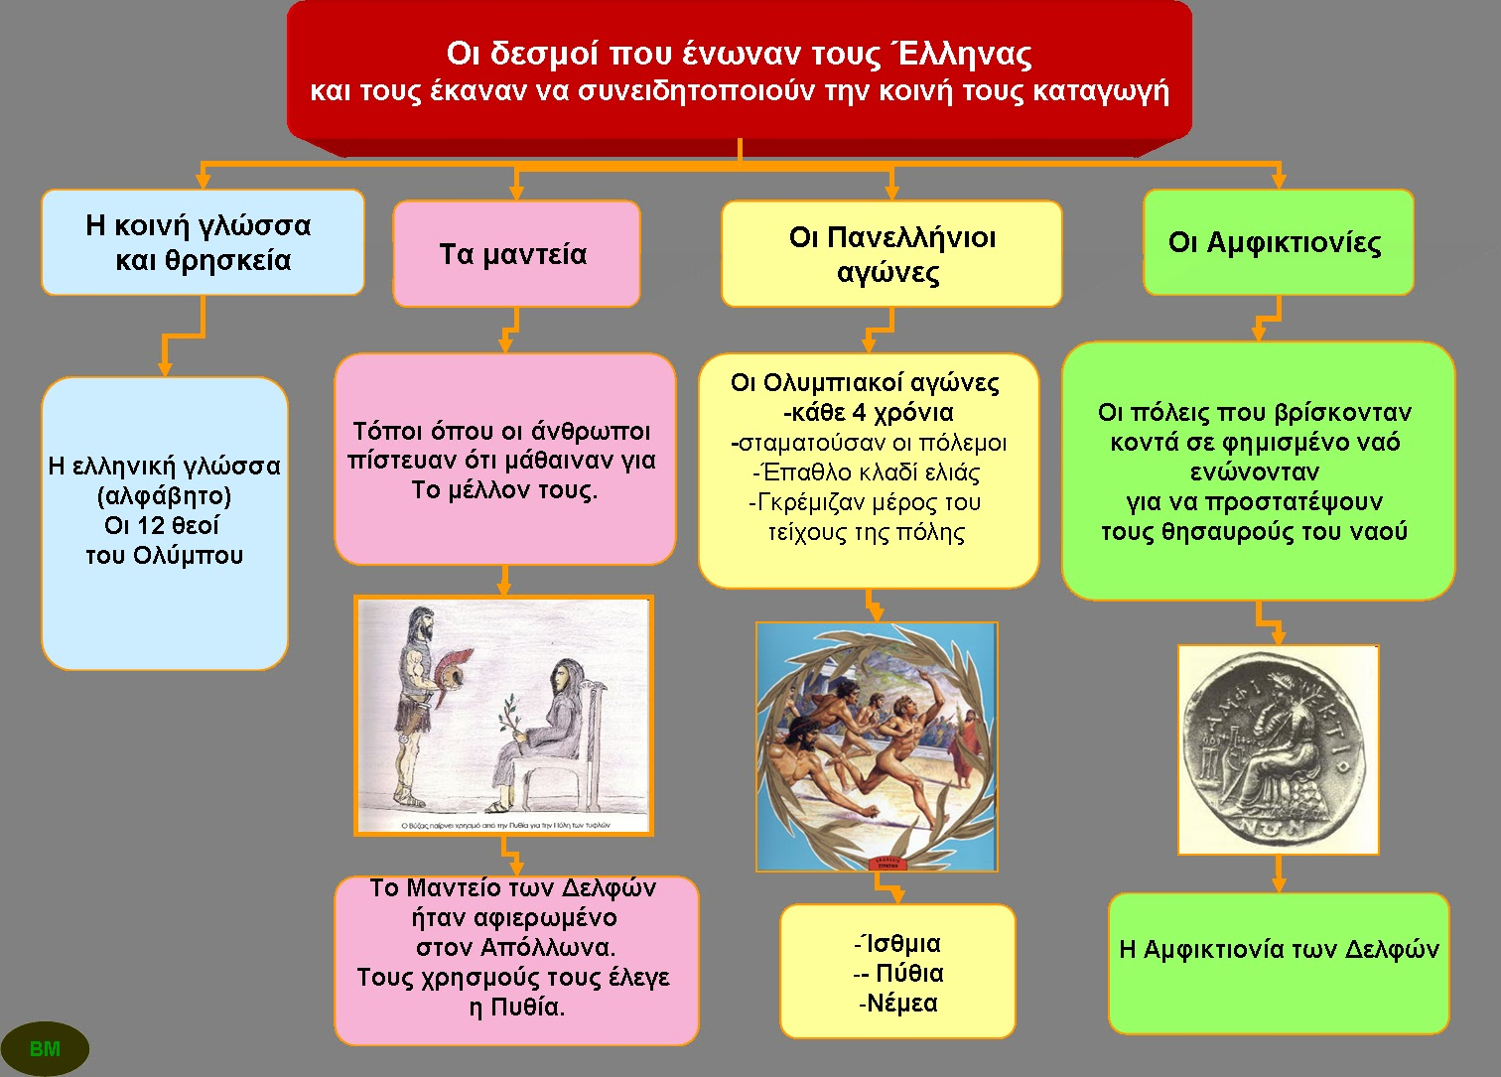

Slide 37
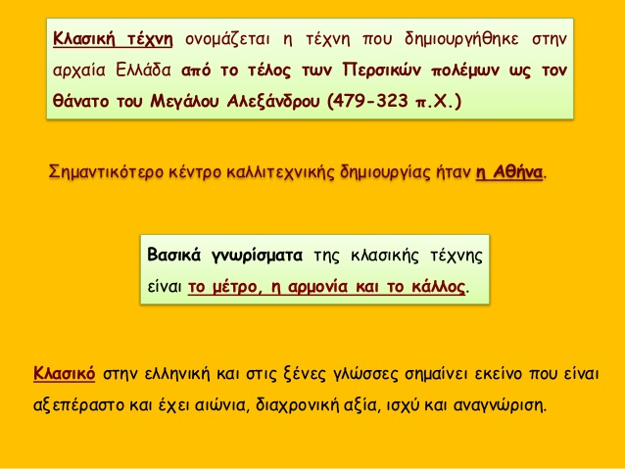
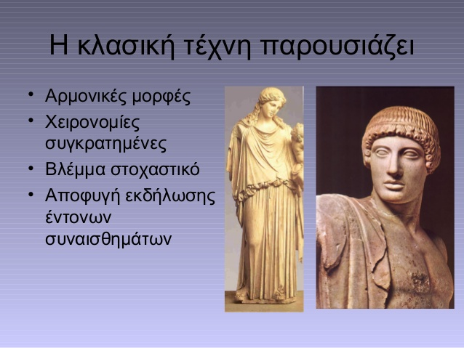
Τέχνη

Slide 38
Εργασίες
Η θέση της γυναίκας στην Αρχαία Ελλάδα
Παιχνίδια στην Αρχαία Ελλάδα
Μαγειρική και διατροφή των Αρχαίων Ελλήνων
Ολυμπιακοί αγώνες στην Αρχαία Ελλάδα

